Slide 1
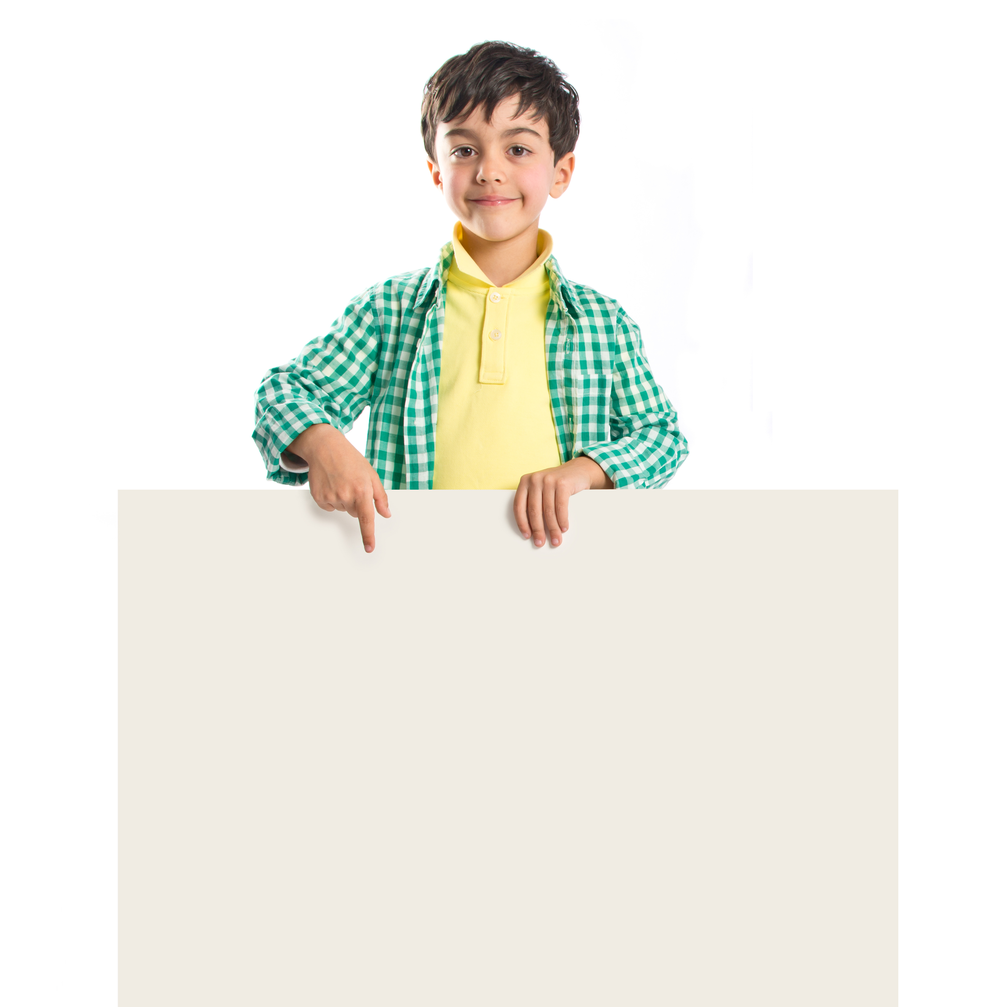
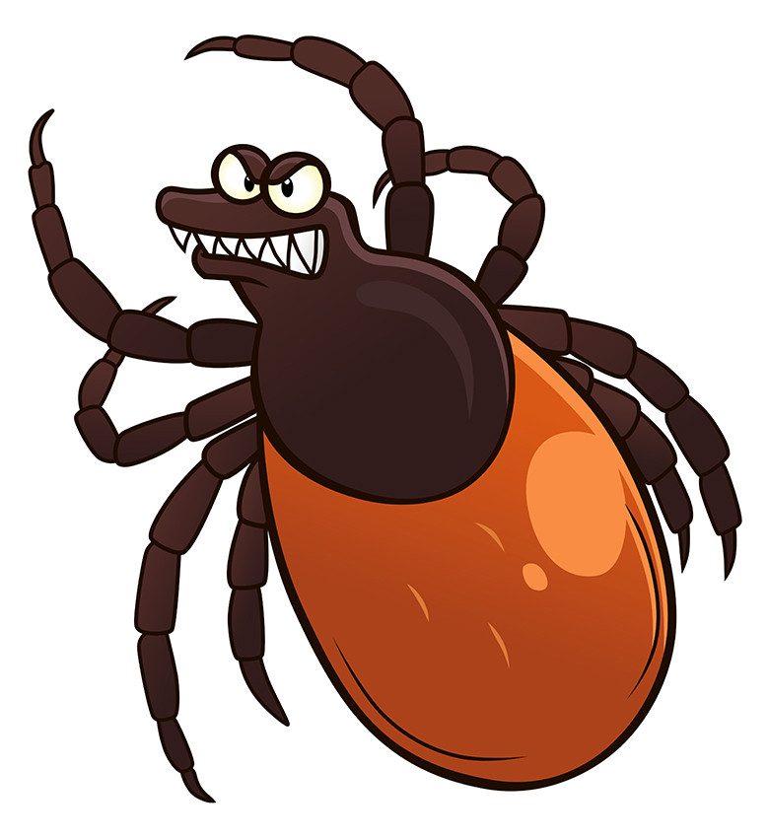
Wat weet jij van teken?
Jouw naam

Slide 2
Waar leven teken?
Op de grond, hoog (ongemaaid) gras, plantjes, struikjes
In duinen, tuinen en bos
In de schaduw en waar het vochtig is
Wachten tot een “gastheer” voorbij komt
Een teek komt nooit hoger dan 1,5 meter

